Slide 1
REDES VEICULARES
EMANUEL DE CESARO
WELLITON LEAL

Slide 2
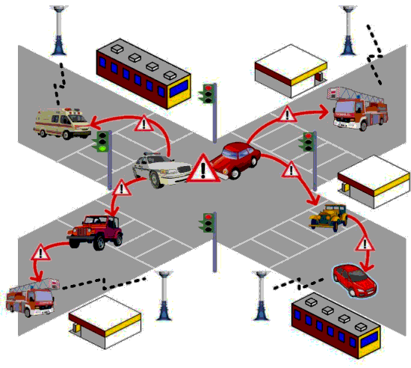
O QUE SÃO REDES VEICULARES
São redes formadas por veículos automotores e por equipamentos fixos geralmente localizados as margens de rodovias.
A Comunicação ocorre entre veículos e infraestruturas físicas.
As redes veiculares se diferenciam de outras redes sem-fio principalmente pela natureza dos nós, que são compostos por automóveis, caminhões, ônibus, etc.

Slide 3
Aplicações
A ideia de um ramo de comunicação entre veículos cria uma série de possibilidades de aplicações que visam melhorar a experiência no trânsito em vias públicas, como por exemplo:
Segurança no Trânsito
Assistência ao Motorista
Transporte
Entretenimento

Slide 4
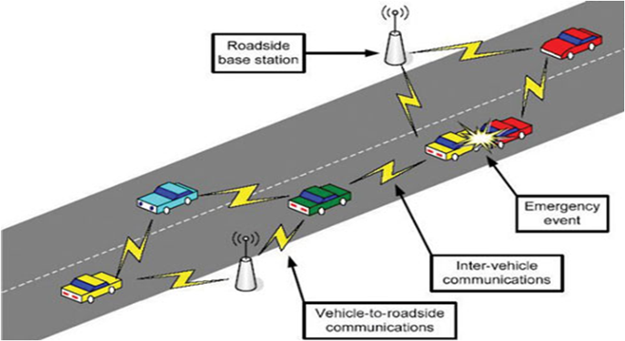
Segurança no trânsito
Propagação de informação em caso de acidentes.

Slide 5
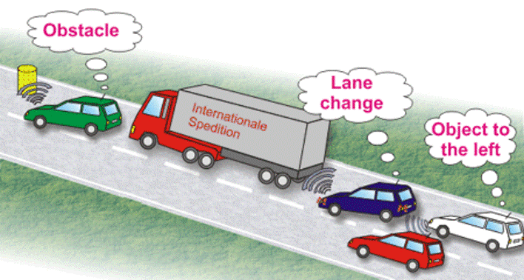
Segurança no trânsito
Aviso de proximidade de veículos e perigos na pista.

Slide 6
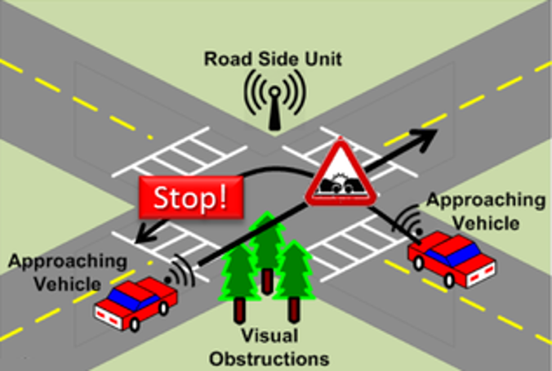
Assistência ao motorista
Auxílio em cruzamentos.

Slide 7
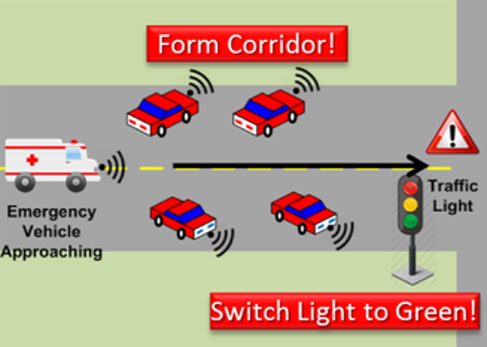
Assistência ao motorista
Aproximação de veículos de emergência.

Slide 8
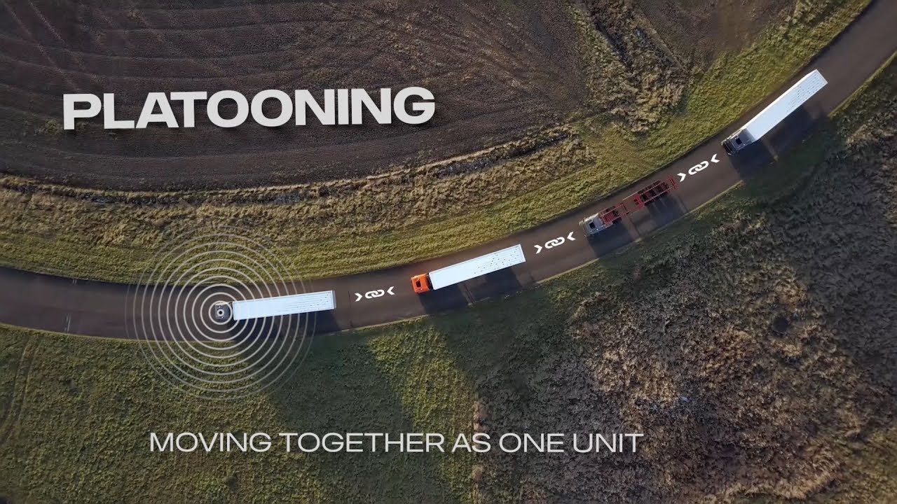
Transporte
Platooning (Pelotão/Frota se movendo como uma unidade só)

Slide 9
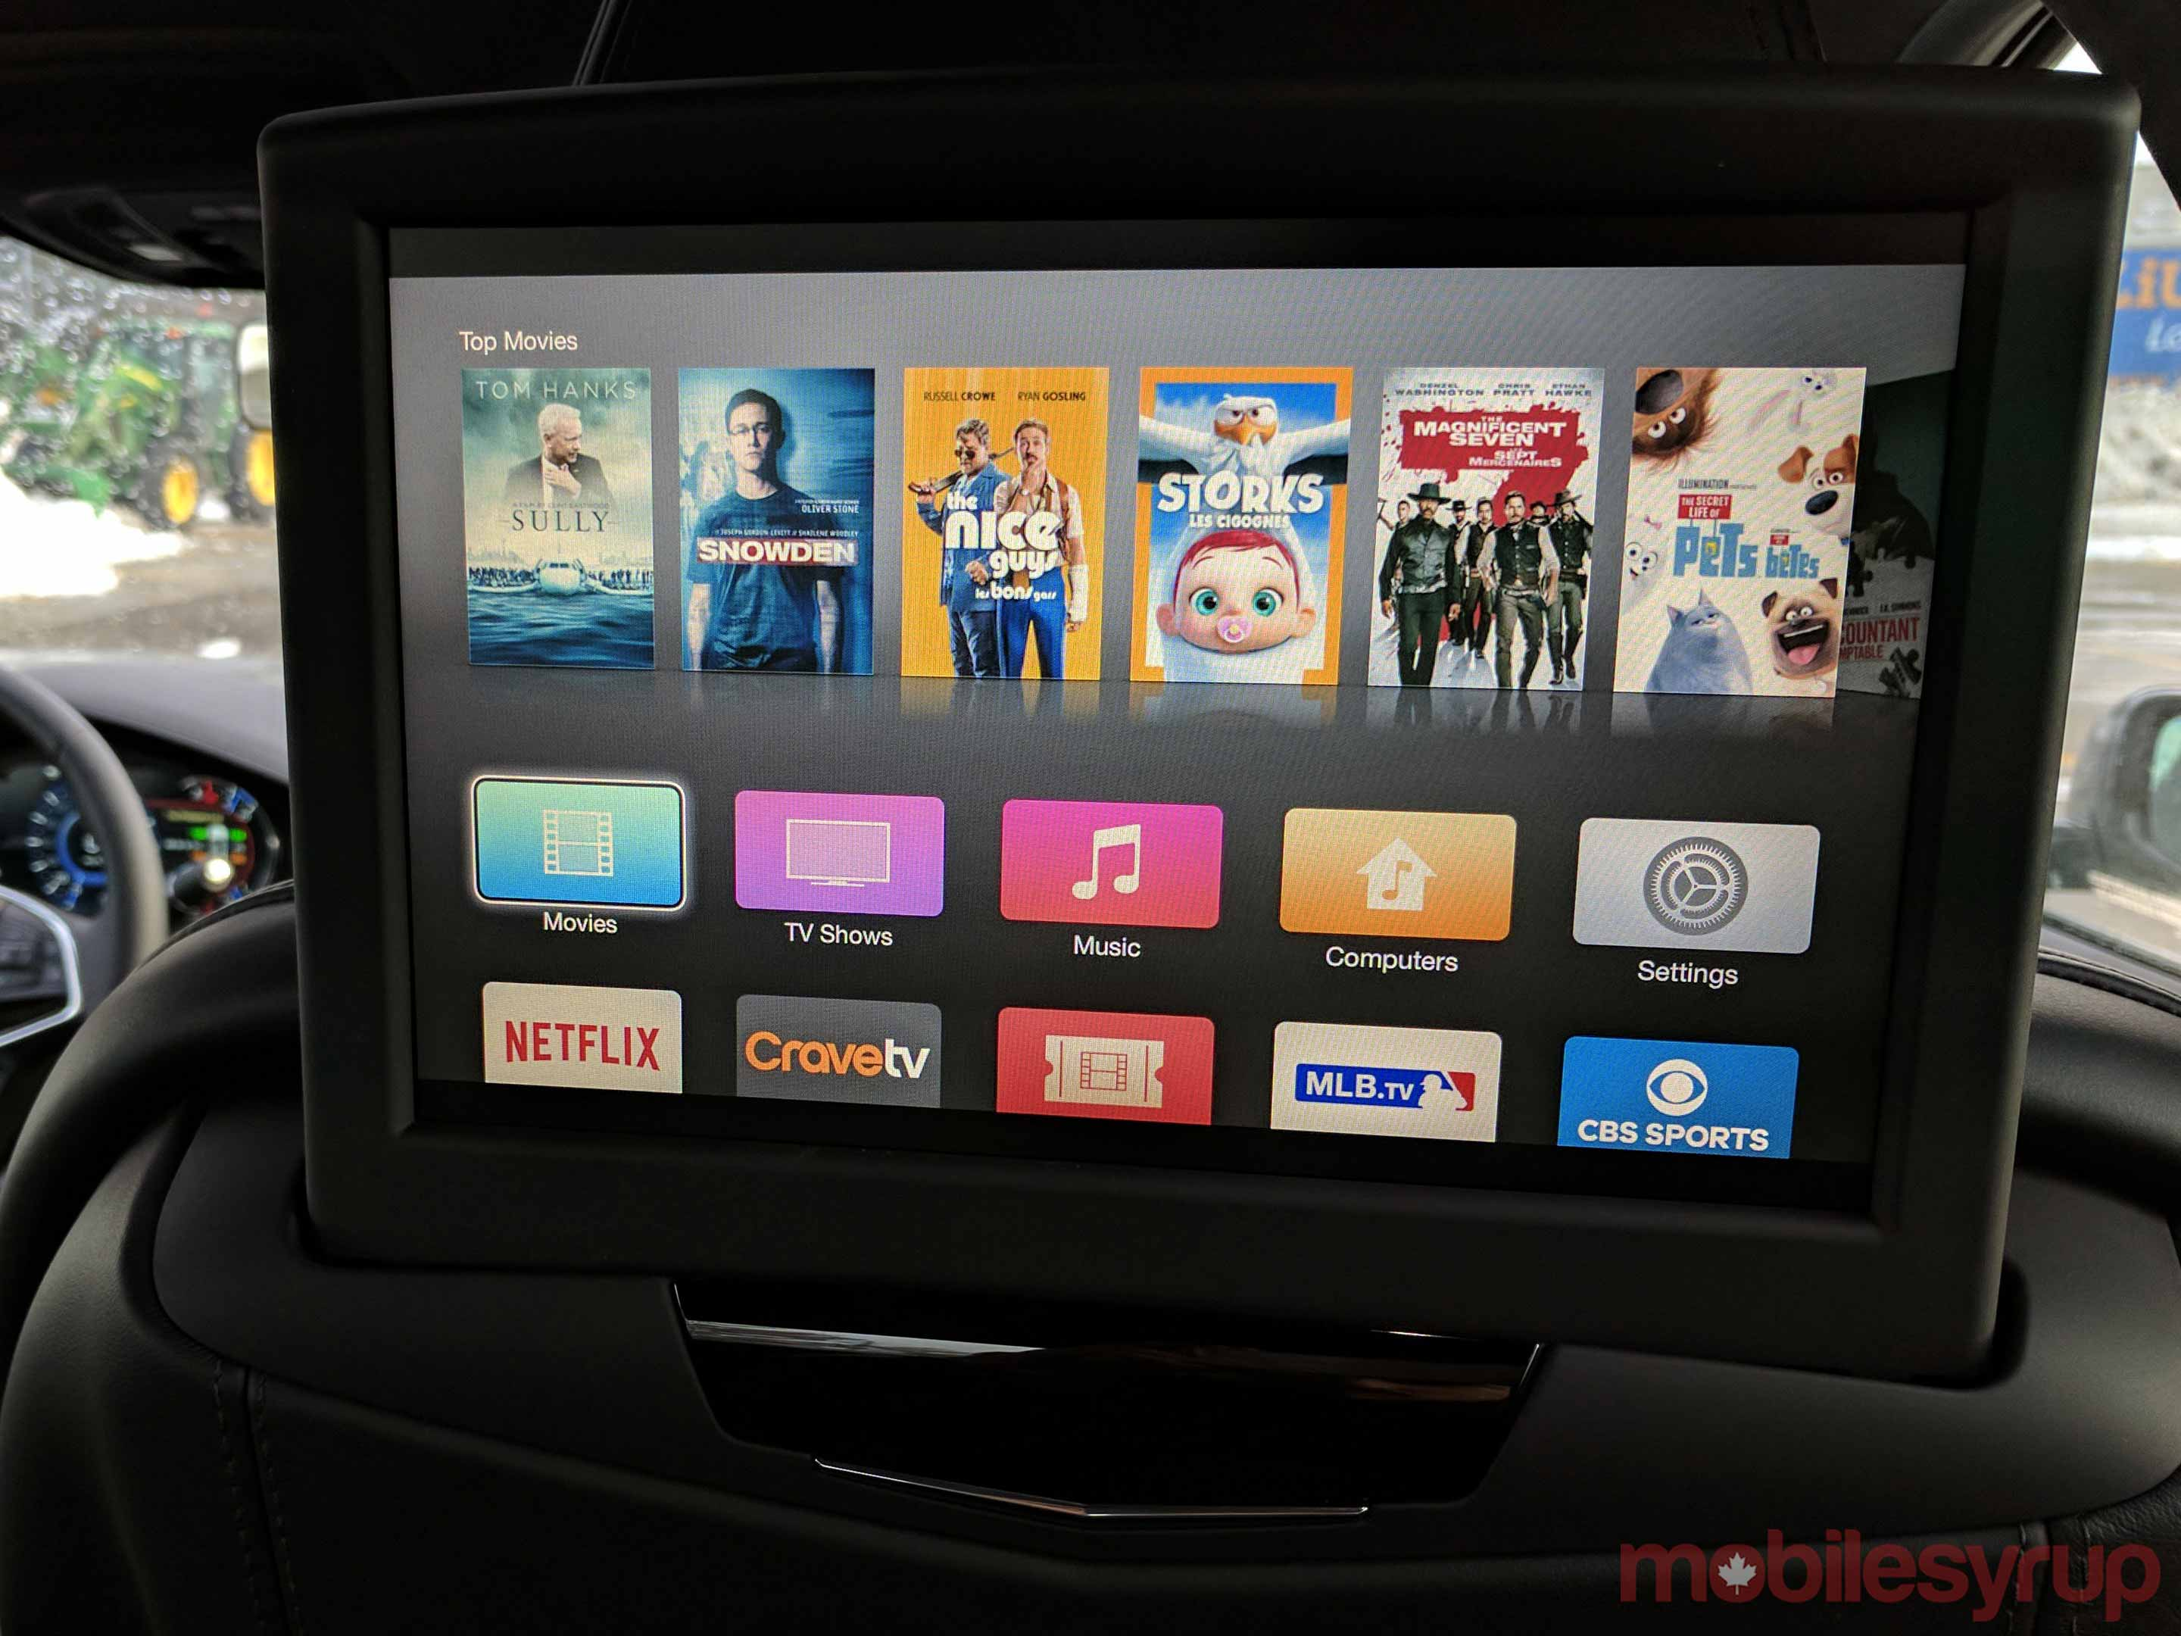
Entretenimento
Acesso a internet.
Compartilhamento de mídia.
Descarga de conteúdo.
Streaming.

Slide 10
Arquiteturas e Conectividade
A arquitetura das redes veiculares define a forma como os nós se organizam e se comunicam. Atualmente, existem três arquiteturas principais: ad hoc puro (Vehicular Ad hoc NETwork - VANET), infraestruturada ou híbrida. O modo ad hoc é conhecido por V2V (Vehicle-to-Vehicle) e o modo infraestruturado por V2I (Vehicle-to-Infrastructure). Atualmente alguns pesquisadores referem-se as redes veiculares em geral como VANETs, mesmo quando existe infraestrutura.

Slide 11
Ad hoc
Os Veículos comunicam-se sem qualquer suporte externo ou elemento centralizador.
Os veículos funcionam como roteadores e encaminham tráfego por meio de múltiplos saltos.
Não exige nenhum tipo de infraestrutura.
Tem como desvantagem a conectividade da rede que depende da densidade e do padrão de mobilidade dos veículos.

Slide 12
Infraestruturada
Emprega nós estáticos distribuídos ao longo das ruas ou estradas. Eles centralizam todo o tráfego da rede, servindo como nós intermediários das comunicações.
Sua vantagem é o aumento da conectividade e a possibilidade da comunicação com outras redes, como a Internet.
A conectividade só é garantida mediante um número grande de elementos fixos, o que pode elevar os custos da rede.

Slide 13
Híbrida
É a solução intermediária entre a ad hoc e a infraestruturada.
Uma infraestrutura mínima é utilizada para aumentar a conectividade da rede e prover serviços como os de interconexão.
Há também a possibilidade dos veículos se comunicarem por múltiplos saltos.
Aproveita as vantagens e busca eliminar as desvantagens de cada tipo.

Slide 14
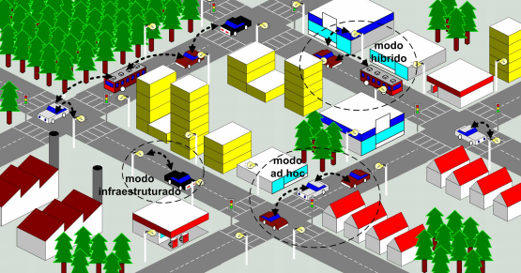

Slide 15
Protocolos

Slide 16
Carros Autônomos e a C-V2X (Cellular Vehicle-to-Everything)
É uma nova tecnologia padronizada pela IEEE em junho de 2017 possibilitando a conexão de veículos com usuários na rua e infraestruturas.
Conecta os veículos com tudo, comunicação direta veículo a veículo (V2V), veículo a infraestrutura (V2I) e veículo a pedestre (V2P) - tudo funcionando independentemente das redes celulares

Slide 17
Carros Autônomos e a C-V2X (Cellular Vehicle-to-Everything)
O C-V2X suporta transmissões de curto e longo alcance entre veículos e outros dispositivos conectados.
Suporta comunicação confiável, em tempo real e de baixa latência entre diferentes participantes da rede.
Com a chegada da conectividade celular 5G, a velocidade e a qualidade das transmissões de dados podem melhorar ainda mais

Slide 18
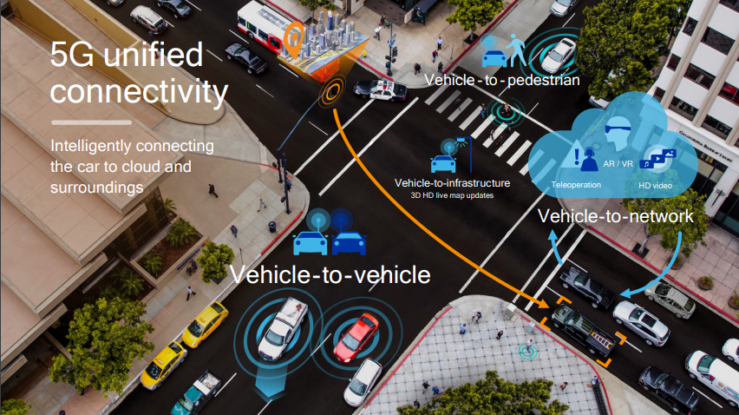

Slide 19
Vantagens
Transforma e experiência do usuário no veículo, inteligência artificial a bordo, permite que um carro colete informações de tráfego e outros dados através da rede móvel padrão.
Pavimenta a estrada para os veículos autônomos, mapeamento 3D e posicionamentos precisos.
Possibilita diagnósticos remotos do veículo e manutenção preditiva.
Atualizações em tempo real das condições da estrada que afetam suas rotas.
Uma grande variedade de recursos de segurança aprimorados e sistemas avançados de assistência ao motorista de nova geração.

Slide 20
Investidores e Pesquisa
Atualmente a Ford vem sendo a maior investidora nesse tipo de tecnologia, já pretende ter ela disponível em seus carros comerciais em 2022, Audi e Ducati são os segundos maiores adotadores da tecnologia, todas colaborando com a Qualcomm, O Grupo BMW e a Vodafone recentemente também fizeram parcerias com a Qualcomm.
A Qualcomm também conseguiu colocar a empresa ferroviária nacional francesa SNCF no movimento C-V2X 5G. Juntos, eles agora estão trabalhando em novos aplicativos de segurança para o transporte ferroviário, como a conectividade entre trens e ferrovias e entre carros e

Slide 21
Vídeos de apresentação e demonstração da tecnologia C-V2X :
Qualcomm Introducing Cellular V2X:
https://www.youtube.com/watch?v=WGCzzRO-q6o
Qualcomm Live C-V2X Demonstrations in Las Vegas:
https://www.youtube.com/watch?v=Adt98KQTuvw

